Slide 1
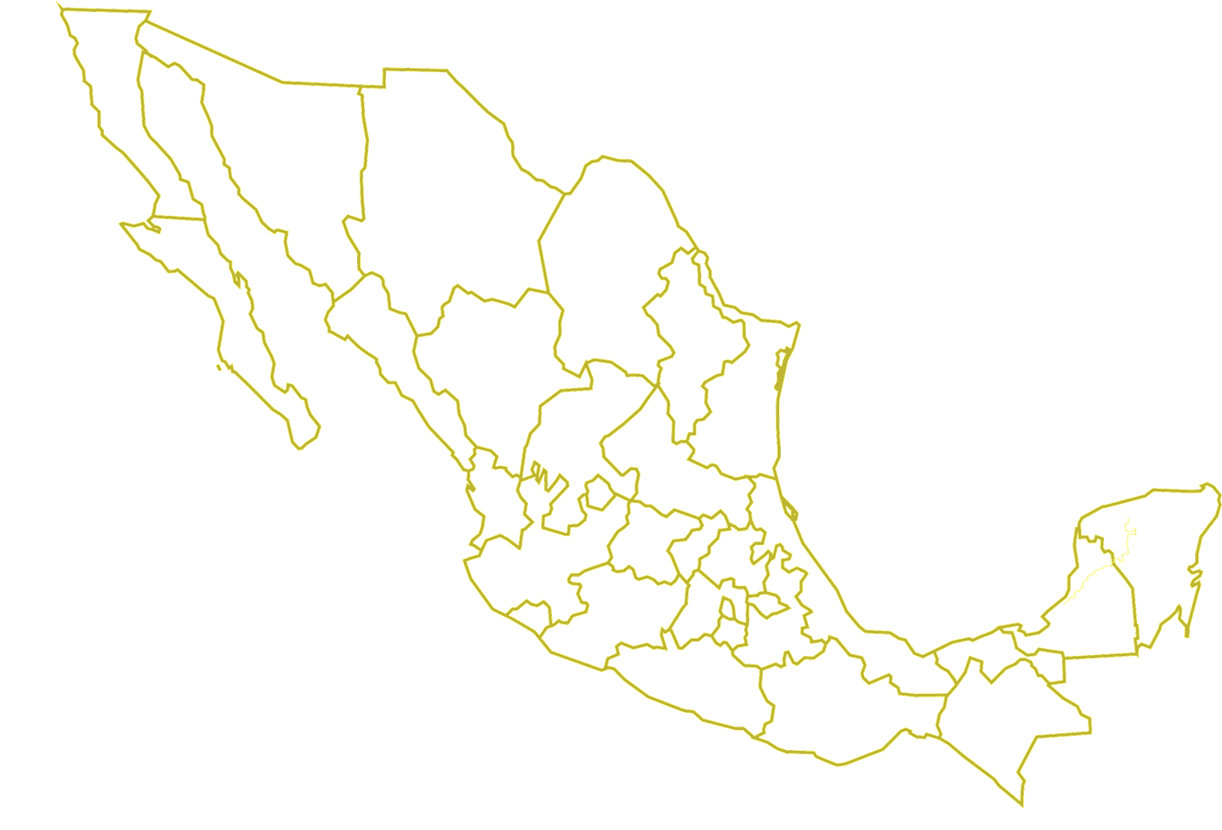
LI REUNIÓN ORDINARIA DE LA
CONFERENCIA NACIONAL DE GOBERNADORES
INCLUSIÓN SOCIAL DE LAS PERSONAS CON DISCAPACIDAD
CONADIS

Slide 2
La Discapacidad en el mundo
Datos de la Organización Mundial de la Salud
15% de la población mundial vive con algún tipo de discapacidad
La discapacidad afecta de manera desproporcionada a las poblaciones vulnerables
Los niños y niñas con discapacidad tienen menos probabilidades de tener educación
Las personas con discapacidad tienen menos oportunidades laborales
A nivel mundial:
Más de mil millones de personas con discapacidad
El 80% de las personas con discapacidad viven en pobreza
El rezago educativo varía del 10 al 60%
El porcentaje de hombres con discapacidad empleados es de 53%, de mujeres es el 30%

Slide 3
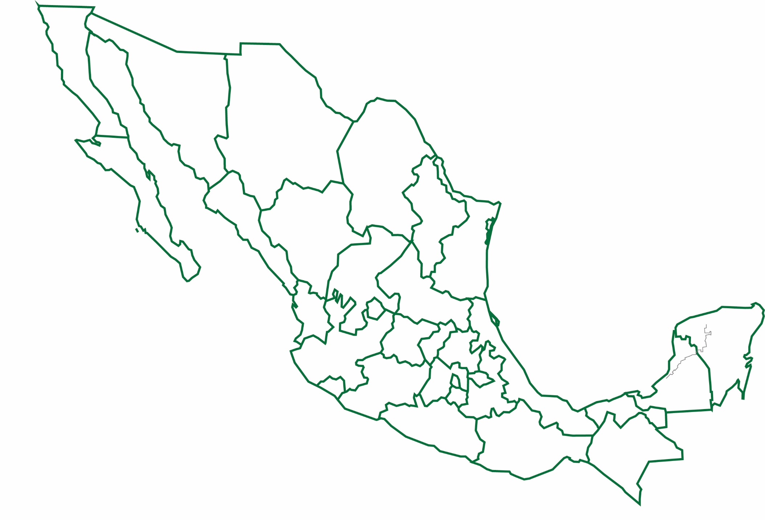
La Discapacidad en México
Datos de la Encuesta Nacional de Dinámica Demográfica (ENADID) 2014
6% de la población en México vive con algún tipo de discapacidad
La discapacidad afecta de manera desproporcionada a las poblaciones vulnerables
Los niños y niñas con discapacidad tienen menos probabilidades de tener educación
Las personas con discapacidad tienen menos oportunidades laborales
7.2 millones de personas presentan algún tipo de discapacidad
45.5% de la población con discapacidad se encuentra en situación de pobreza
De la población con discapacidad de 3 a 29 años de edad, el 46.5% asiste a la escuela
En México, el 39.1% de la población con discapacidad en edad productiva participa en actividades económicas

Slide 4
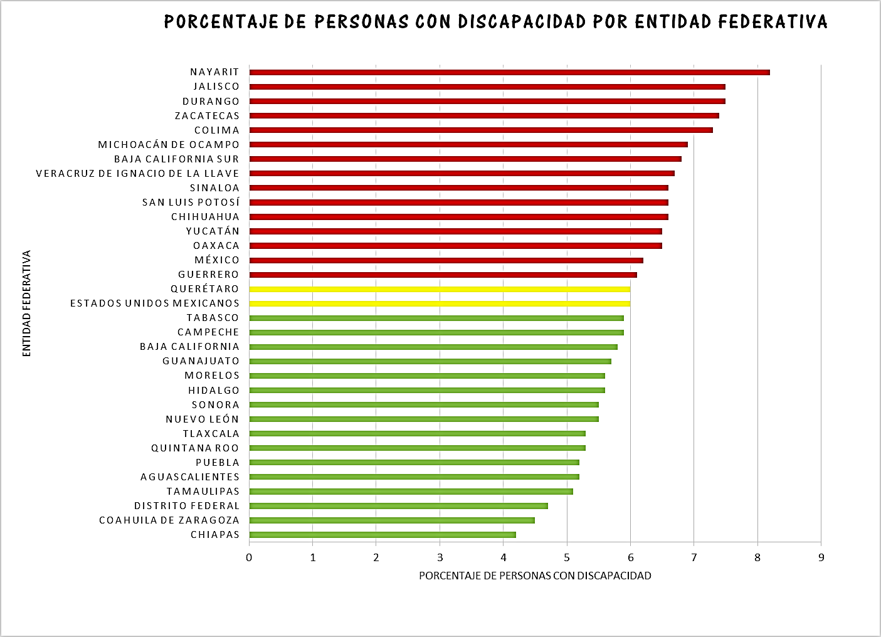
Distribución territorial de la discapacidad
En 15 entidades federativas, la prevalencia de la discapacidad es mayor que el porcentaje observado a nivel nacional:
Nayarit, Jalisco, Durango, Zacatecas, Colima, Michoacán, Baja California Sur, Veracruz, Sinaloa, San Luis Potosí, Chihuahua, Yucatán, Oaxaca, México y Guerrero
En Querétaro la prevalencia de la discapacidad es igual que la nacional (6%)
En las restantes 16 entidades es menor

Slide 5
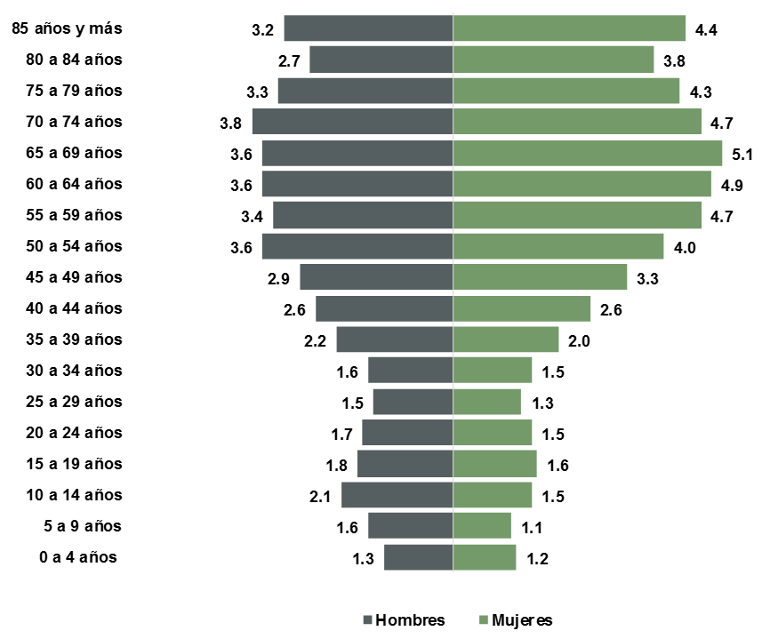
Distribución territorial de la discapacidad
Estructura por edad y sexo de la población con discapacidad (en porcentaje)
47.4% de las personas con discapacidad tienen 60 años o más de edad.
Esto significa que uno de cada cuatro adultos mayores (26%) tiene al menos una discapacidad.
Para los grupos de edades más avanzadas, las mujeres superan a los varones.

Slide 6
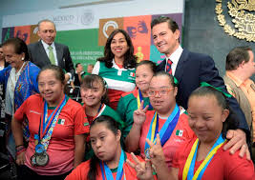
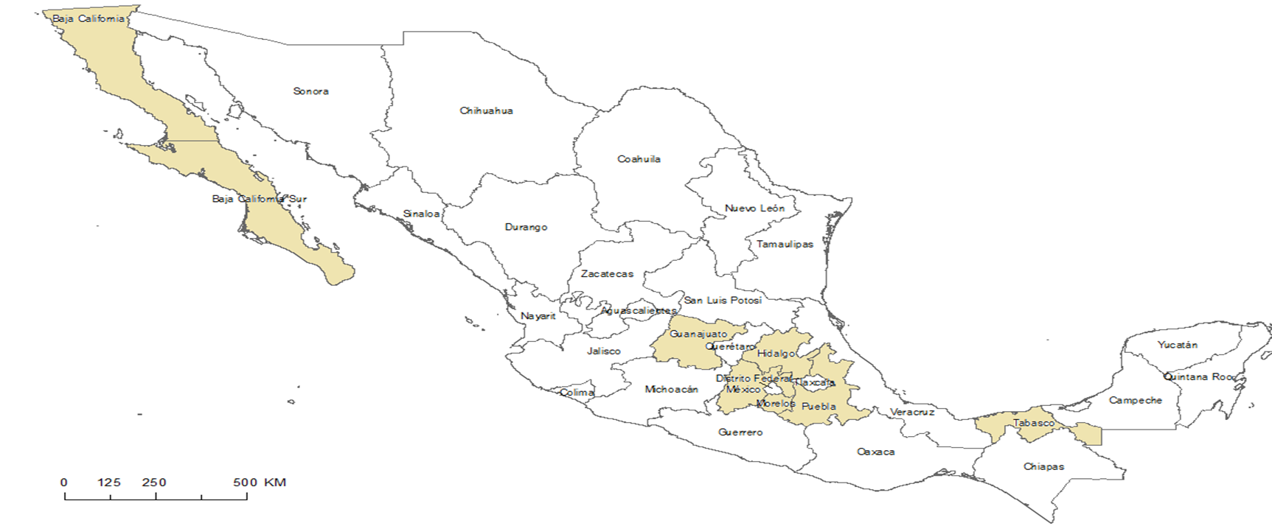
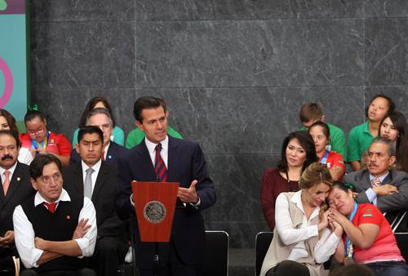
Sistema Nacional para el Desarrollo y la Inclusión
de las Personas con Discapacidad (SNDIPD)
El Presidente de la República, Lic. Enrique Peña Nieto instaló el SNDIPD el 3 de mayo de 2016, con la presencia de los Gobernadores de las Entidades Federativas, los Secretarios de Estado integrantes de la Junta de Gobierno del CONADIS y organizaciones de la sociedad civil
Carta de Intención de la CONAGO con CONADIS para promover el goce de los Derechos Humanos de las personas con discapacidad
Avance: Baja California, Baja California Sur, Campeche, Coahuila, Guanajuato, Guerrero, Hidalgo, Jalisco, México, Morelos, Puebla, Tabasco, Tlaxcala, Zacatecas
Convenio de Coordinación de los gobiernos de las Entidades Federativas con CONADIS

Slide 7
Institutos Estatales
Instituto Sudcaliforniano para la Inclusión de las Personas con Discapacidad
Baja California Sur
Instituto Colimense para la Discapacidad
Instituto para la Integración al Desarrollo de las Personas con Discapacidad de la Ciudad de México (INDEPEDI
Instituto Guanajuatense para Personas con Discapacidad, (INGUDIS)
Organismos estatales para personas con discapacidad
Instituto Mexiquense para la Protección e Integración al Desarrollo de las Personas con Discapacidad
Instituto Tlaxcalteca para Personas con Discapacidad (ITPCD)
Consejo Estatal de Discapacidad (COEDIS)
Campeche
Consejo Estatal para la Atención e Inclusión de Personas con Discapacidad
Jalisco
Subsecretaria para la Inclusión de las Personas con Discapacidad
Zacatecas

Slide 8
Seguimiento a las Recomendaciones del Comité para los Derechos de las Personas con Discapacidad de la ONU
Hace 10 años, en 2006, la ONU aprobó la Convención sobre los Derechos de las Personas con Discapacidad, en la que México desempeñó un papel relevante. Instrumento pionero que reafirma que las personas con discapacidad deben disfrutar de todos los derechos humanos y libertades fundamentales.
En 2014, el Comité de la ONU emitió 61 observaciones y 66 recomendaciones donde se apuntan los compromisos pendientes del Estado Mexicano, por lo que tenemos el compromiso de avanzar para el siguiente informe en enero de 2018.

Slide 9
Agenda 2030
Objetivos de Desarrollo Sostenible
La Agenda 2030 incluye de manera específica a las personas con discapacidad en cinco de sus objetivos, y como sector de la población en situación de vulnerabilidad de manera transversal en los 17 objetivos.
Los ODS incorporan cuestiones nodales para lograr el desarrollo de las personas con discapacidad, tales como la educación; el empleo; la inclusión social, económica y política; y la accesibilidad. Dichos aspectos constituyen a su vez derechos consagrados en la Convención, y son considerados como llaves para acceder a otros derechos y asegurar la igualdad de oportunidades para las personas con discapacidad
9

Slide 10
Agenda 2030
Por lo que el camino será refrendar el compromiso del Estado mexicano en sus más altas esferas con la creación de la COMISIÓN PARA EL DESARROLLO Y LA INCLUSIÓN DE LAS PERSONAS CON DISCAPACIDAD en el seno de la CONAGO, para con ello cumplir con los compromisos nacionales e internacionales y con la obligación que tenemos hacia las personas con discapacidad.
MUCHAS GRACIAS
10

